Slide 1
Ekološki pokreti

Slide 2
ŠTO JE EKOLOŠKI POKRET?
Ekološki pokret je pokret koji u središte stavlja zaštitu sredine gdje se nalazimo, cijeli naš okoliš
Ljudi sve češće zanemaruju okoliš, tako dolazi do onečišćenja okoliša
Onečišćenje ostavlja velike tragove na životinje i prirodu

Slide 3
Ekološki pokreti u Hrvatskoj
Već početkom 70-ih godina 20. stoljeća možemo govoriti o pokušajima zaštite okoliša u Hrvatskoj
U tom razdoblju javlja se niz pojedinaca koji pokreću ekološke pokrete
Pokret „Jugoslavenski savjet za zaštitu i unapređenje čovjekove okoline ”, javio se 1973 godine.
Pokret je odobren od vlasti i samog predsjednika Josipa Broza Tita.

Slide 4
EKOLOŠKE UDRUGE U HRVATSKOJ
UDRUGA LIJEPA NAŠA
UDRUGA SUNCE
HRVATSKA UDRUGA STRUČNJAKA ZAŠTITE PRIRODE I OKOLIŠA
MOJA ENERGIJA
I brojne druge udruge

Slide 5
LIJEPA NAŠA
Lijepa Naša je najveća ekološka udruga u Republici Hrvatskoj, a svojim brojnim članstvom prisutna je i izvan njezinih granica.
Nama najpoznatiji program ove udruge je Eco – Schools
Zadaća je Eko-škola odgojiti mlade naraštaje osjetljivima na pitanja okoliša jer će upravo oni donositi odluke o razvoju društva u ovom stoljeću i ubuduće. Status Eko-škole je sustav nagrađivanja na lokalnoj, državnoj i međunarodnoj razini

Slide 6
ŠKOLA ZA ODGOJ I OBRAZOVANJE JE PONOSNA EKO ŠKOLA

Slide 7
EKOLOŠKI PROBLEMI U SVIJETU

Slide 8
PRENAPUČENOST

Slide 9
ISPUŠNI PLINOVI

Slide 10
NUKLEARNI RIZICI

Slide 11
UNIŠTAVANJE OZONSKOG OMOTAČA

Slide 12
IZUMIRANJE ŠUMA I ŽIVOTINJA

Slide 13
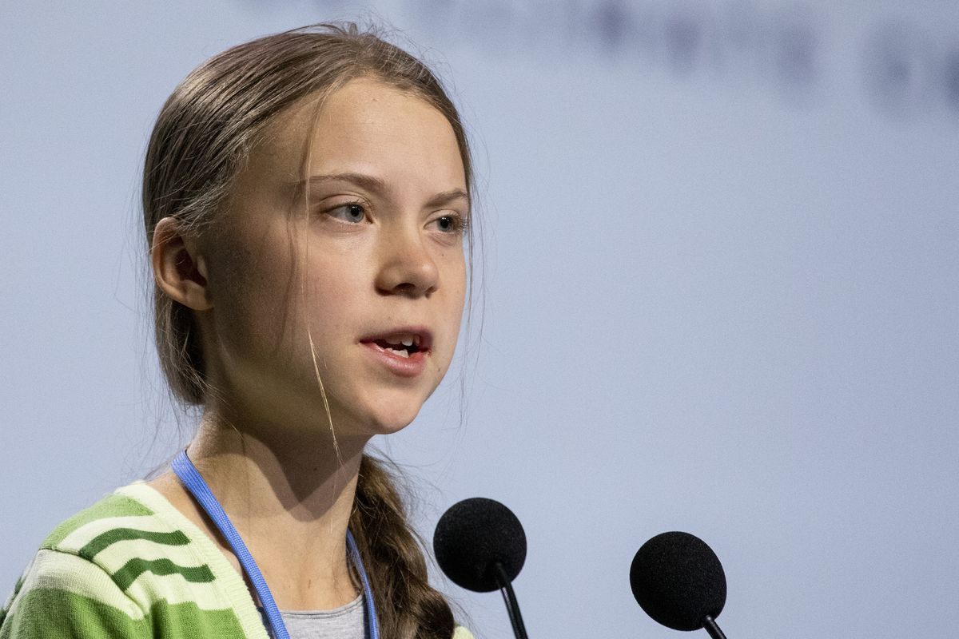
JEDNA OD NAJPOZNATIJIH AKTIVISTICA DANAS JE GRETA THUNBERG
Sve ovo je pogrešno. Ja ne bih trebala biti ovdje.
Trebala bih biti u školi, na drugoj strani oceana.
Svi vi obraćate se nama mladima tražeći nadu.
Kako se usuđujete?
Ukrali ste moje snove i moje djetinjstvo svojim ispraznim riječima! - rečenice su kojima je 16-godišnja švedska aktivistica Greta Thunberg pobrala pljesak na UN-ovom summitu o klimi, i to od onih istih ljudi kojima je uputila kritiku.
Govor ove mlade djevojke možete potražiti na sljedećem linku :
https://www.youtube.com/watch?v=MZR8ZzdbRUE

Slide 14
HVALA I PAZITE NA PRIRODU

